Slide 1


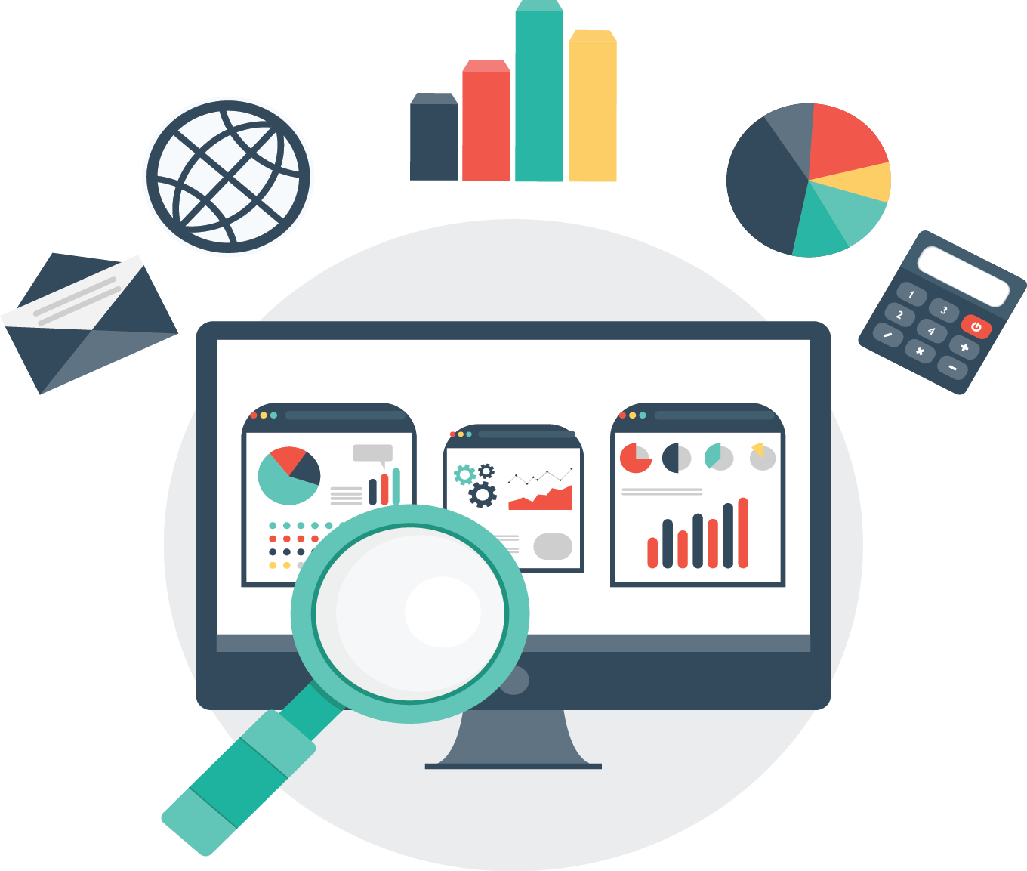
Ministère de l’Enseignement supérieur et de la Recherche scientifique Université de la Manouba Ecole Nationale des Sciences de l’Informatique
Stage d’Immersion en Entreprise
SDC:
Collecteur de données Intelligent
Réalisé par : Abir Bel Haj Youssef
Encadré par : Mr. Ali ben Amor
Organisme:

Slide 2

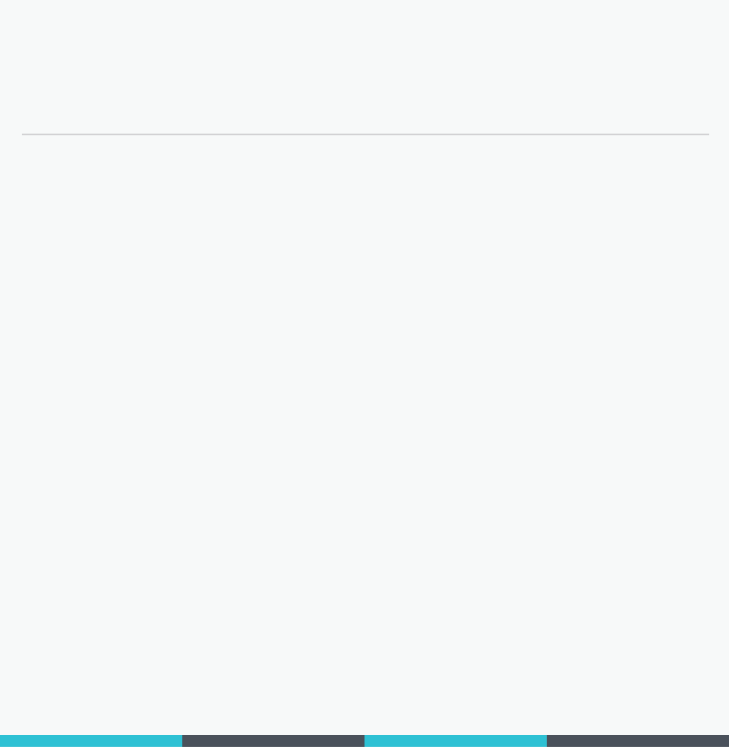

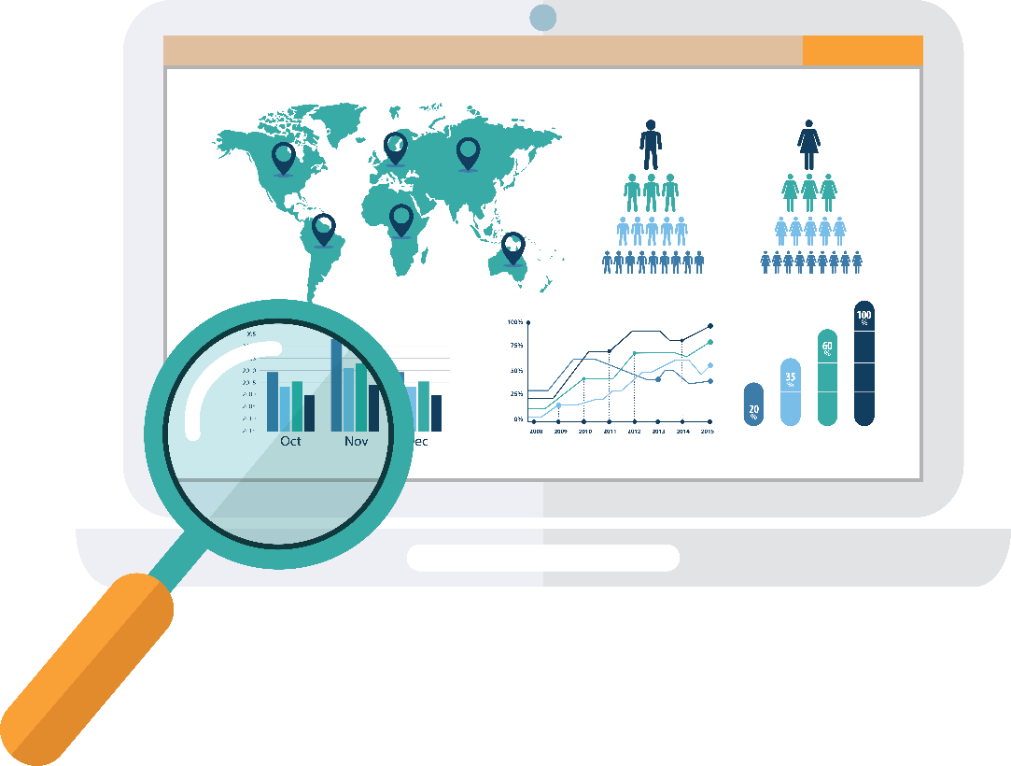



Etude préliminaire
Analyse des besoins
& conception
Implémentation
PLAN
Conclusion
Notes:
To answer to this question we will proceed with four steps:

Slide 3


ETUDE PRELIMINAIRE
Notes:
In the preliminary study we have stuted by defining the theritical background of our project.

Slide 4





1.1 Aperçu du projet
Python
Beautiful Soup
Notes:
Integration object is a software company that offers two types of products,

Slide 5
Problématique
Croissance exponentielle des données pertinentes des personnes et des produits dans les sites internet (sites de commerce, réseaux sociaux, forums,
blogs…)

Slide 6


Objectif
➔ Concevoir un collecteur de données intelligent pour créer de nouvelles perspectives et prendre des décisions en temps réel
Notes:
With good performance

Slide 7

1.2 Contexte théorique
Qu’est ce que le Big Data?
Le Big Data est une donnée dont l’échelle nécessite des algorithmes et une infrastructure spécifiques
Le Big Data est défini initialement par le modèle 3V: Volume, Vitesse et Variété
Une énorme quantité de données est inutile sans en extraire de la connaissance
Big Data
Notes:
Noawadays data has a big importance in terms of analytics and extracting knowledge from it, as it provides predictive results for what is hapening and what will hapen in the future

Slide 8

ANALYSE DES BESOINS
Notes:
In the requirement analysis we have to define firs

Slide 9

2.1 Besoins fonctionnels
Collecter les données pertinentes, des personnes ou des produits, à partir des différents sites internet (blog, site de commerce, réseaux sociaux, forum…)
Les analyser pour sortir des informations utiles à la prédiction

Slide 10

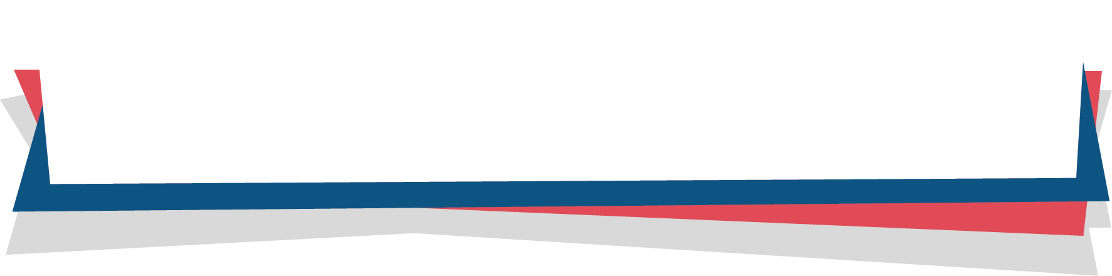
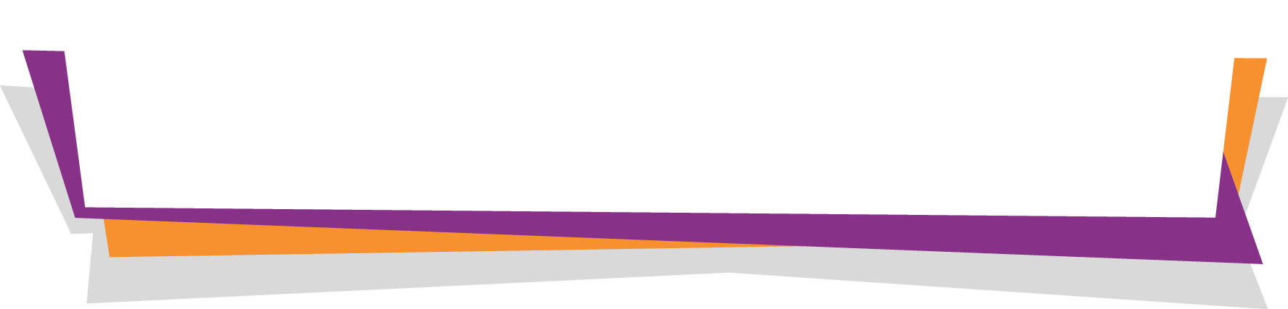

2.2 Besoins non fonctionnels
Evolutivité
Documentation
Facilité d’utilisation
Sécurité

Slide 11

2.3 Diagramme de Cas d’utilisation
Smart Data Collector
Collecter les données des personnes
<include>
Collecter les données pertinentes à partir des différents sites internet
<include>
Collecter les données des produits
User
Analyser les données
<extend>
Sortir des informations utiles à la prédiction

Slide 12

CONCEPTION

Slide 13
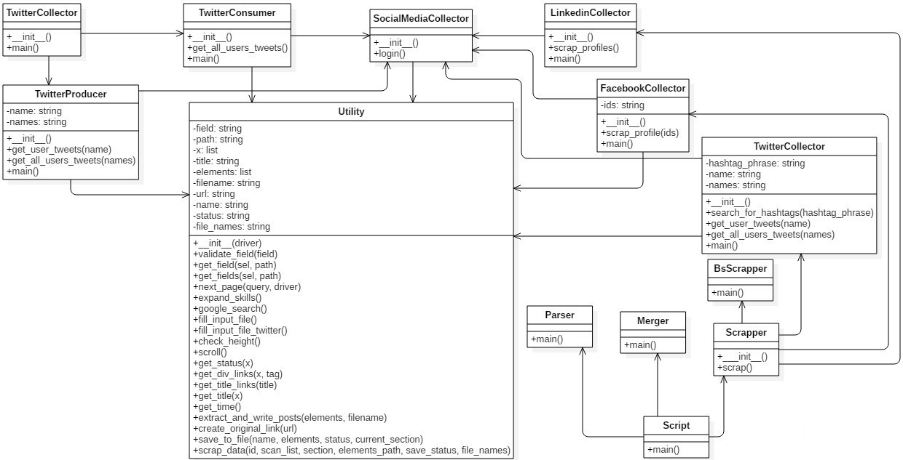
3.3 Diagramme de classes

Slide 14

IMPLEMENTATION

Slide 15







3.1 Outils logiciels et choix technologiques
3.1 Outils logiciels et choix technologiques

Slide 16
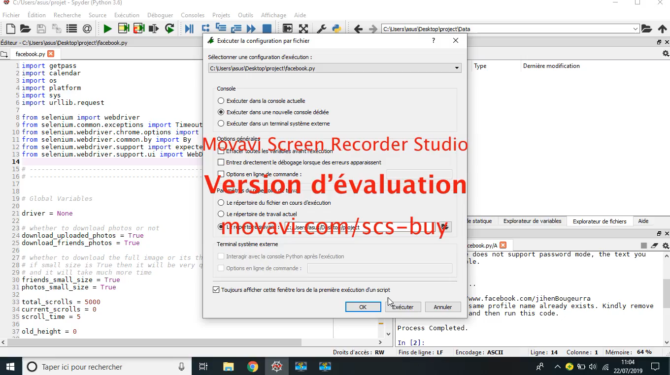
3.2 Démo
Facebook

Slide 17
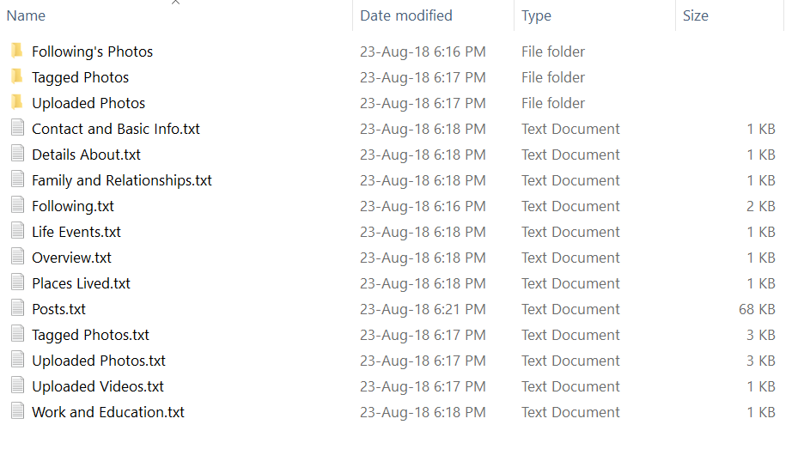
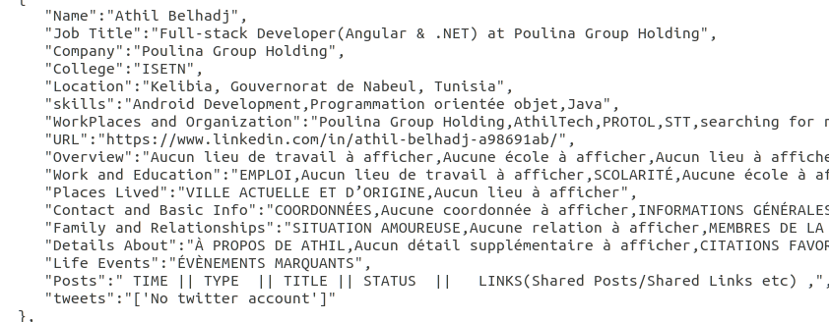
4.4 Résultats
Notes:
2,500,000 : 11s vs 8s
15,000,000 more 2 minuts , 23 sec

Slide 18

Conclusion

Slide 19


Réalisations et perspectives
Concevoir et mettre en œuvre un collecteur de données
Aider l’entreprise à créer de nouvelles perspectives et prendre des décisions en temps réel
Créer tout un modèle intelligent avec plus de données pour améliorer la prédiction
Ajouter une interface utilisateur graphique ergonomique pour visualiser les résultats
Notes:
As a conclusion, we can sum up

Slide 20
Merci de votre attention

Slide 21
Références
[1] Eglantine Schmitt. L’ambiguïté épistémologique des big data : le cas de la donnée web en sciences sociales. Big data, Open data, quelles valeurs? Quels enjeux, 2015.

Slide 22
Introduction
Introduction
En 2020:
jusqu’à 50 milliards d’appareils connectés à Internet ➔ autant de sources pour alimenter le Big Data
chaque être humain produira 1,7 mégabytes d’informations par seconde ➔ C’est l’ère du Big Data, le pétrole du 21ème siècle

Slide 23
Introduction
À chaque minute:
3,3 millions de contenus postés sur Facebook
3,8 millions de recherches lancées sur LinkedIn
350 milles de tweets générés sur Twitter

